Slide 1
Context Vector
Flow-Matching
Network
(Context-Aware Conditional Flow Matching)
(Flow-Opt, Spline-Flow)
Initialization Network
lightweight Transformer
(Flow-Opt)
TSVEC (Task-space Stein Variational Ergodic Coverage).
(Stein Variational Ergodic Surface Coverage with SE(3) Constraints)
Obstacle Encoder
B-Spline Control points
Obstacles
B-Spline Control points
Final trajectory
Lagrangian Multipliers
Target distribution Encoder
Target distribution

Slide 2
Target distribution
Context Vector
Flow-Matching
Network
(Context-Aware Conditional Flow Matching)
(Flow-Opt, Spline-Flow)
TSVEC (Task-space Stein Variational Ergodic Coverage).
(Stein Variational Ergodic Surface Coverage with SE(3) Constraints)
Context Encoder
Obstacles
B-Spline Control points
Final trajectory
Bounding box

Slide 3
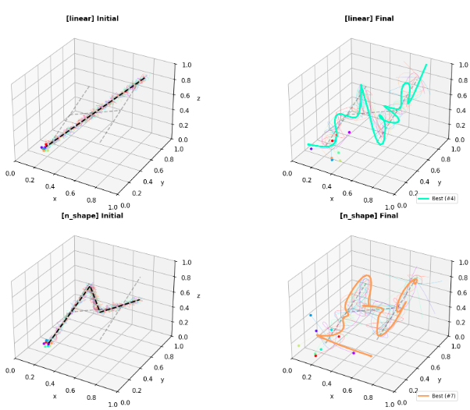
SVGD no B-splines

Slide 4
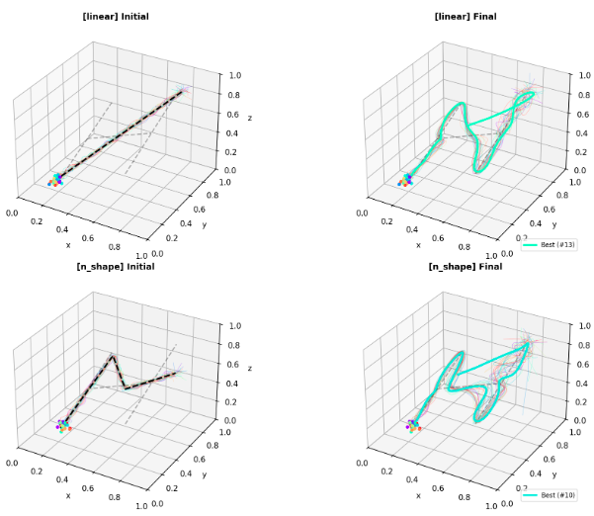
SVGD with B-splines

Slide 5
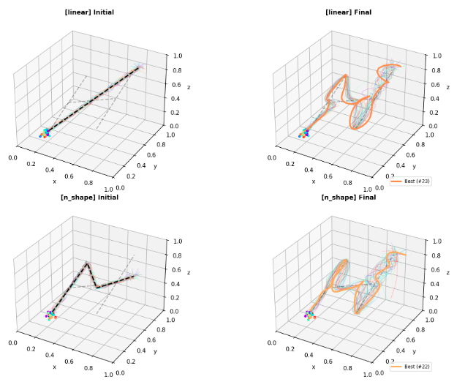
SVGD with B-splines more control

Slide 6
General Architecture
500 Training trajectories
Conditional Flow Matching
  Conditional on starting position
  Training flow so that trajectory at t=1 matches training trajectory
Explicit Euler to model final trajectory with the flow ODE

Slide 7
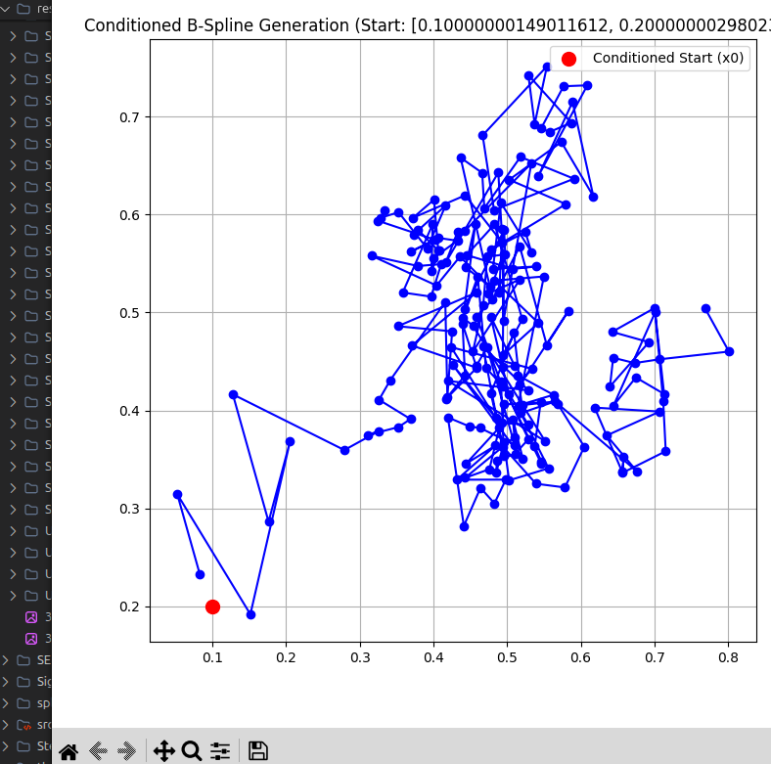
MLP Architecture
Linear layer → SiLU → Linear layer →
SiLU → Linear layer
Erstmal radikales Overfitting auf einer
Trajektorie ausprobieren, um die Architekur
zu verifizieren und inkrementell mehr Daten
training hinzufügen
Erstmal einfach versuchen einen Flow zu lernen,
der einen Flow/ODE zu einer Zielform zu pushern
(muss erstmal garnicht ergodic sein)
Vlt. besser tiefes als breites Netzwerk z.B. 2x256

Slide 8
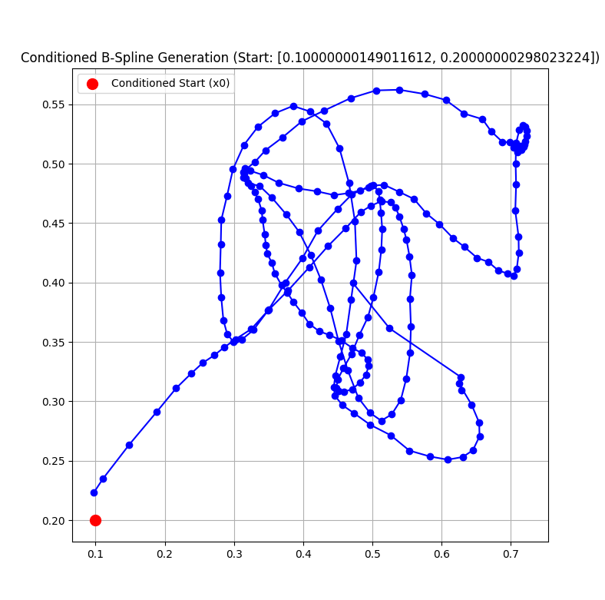
CNN Architecture
Conv1 layer → SiLU → Conv1 layer →
SiLU → Conv1 layer→ SiLU → Conv1 layer
Transformer ermöglichen unterschiedlich lange
trajektorien

Slide 9
Ideas for next week
Die Patchify encoding weiter nachschauen
Nachschauen, wie das in dem Motion planer diffusion model gemacht wird die Trajektorie zu encoden → wie genau gibt er seine Trajektorie in das Network rein
CNN zum runter projezieren (2-3 hidden layers), dann MLP bevor man es wieder hochprojeziert
Overfitting auf einem N-Shape
Schauen, wie andere Paper CNN und MLP nutzen/kombinieren
Unet- Architecture nachschauen
B-spline als smootheness Hack nutzen
(Flow-Matching kann bei verschiedenen Startdistributions starten)

